Slide 1
YOLOv4&v5
——朱卓烜

Slide 2
一、一般目标检测器
BOF
BOS
一般网络结构

Slide 3
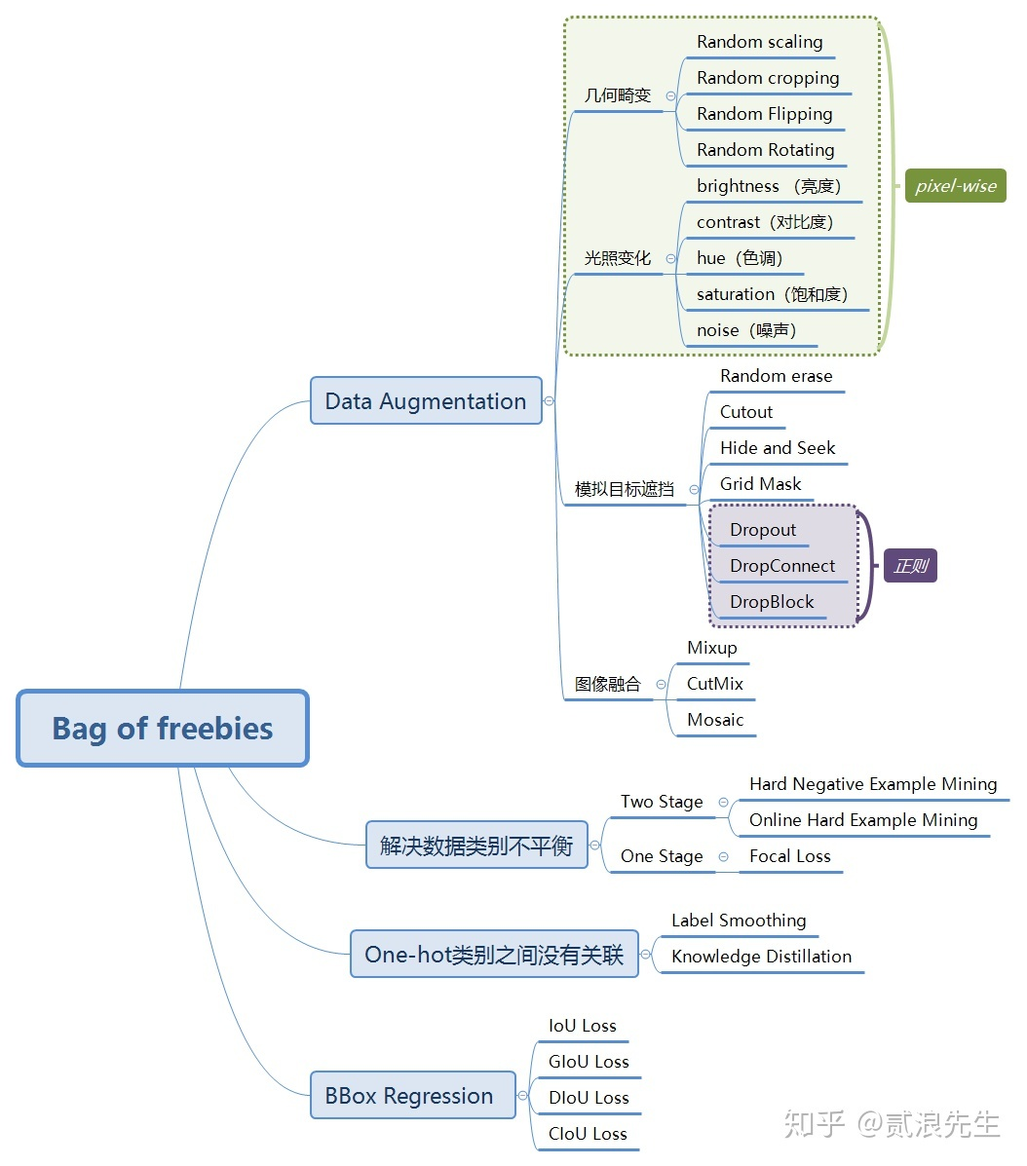
（1）Bag of freebies
可以在训练过程中进行改进（例如数据增强，类别不平衡，损失函数，软标签等）以提高检测的准确性。我们把这些只改变训练策略或只增加训练成本而对推理速度没有影响的方法称为"Bag of freebiees (BoF)"。BoF 方法总结如图所示。

Slide 4
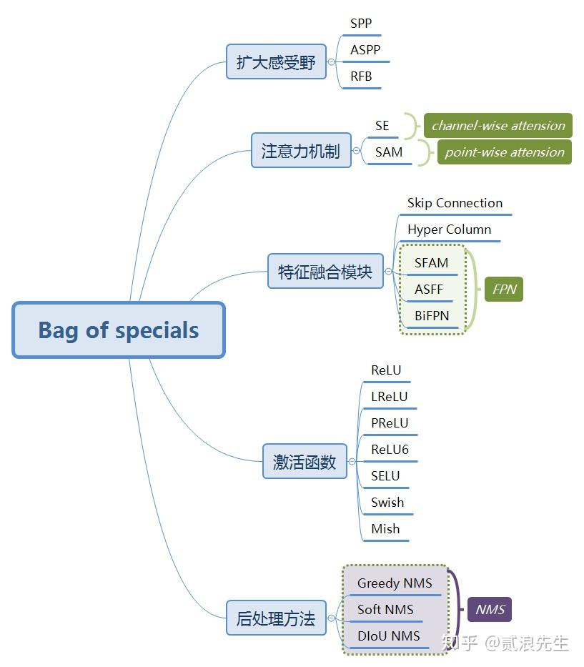
（2）Bag of specials
对于那些仅增加少量推理时间但可以显着提高目标检测精度的插件模块和后处理方法，将其称为“Bag of specials (BoS)”。这些方法主要用于增强模型中的某些属性，例如扩大感受野，引入注意力机制或增强特征集成能力等，而后处理方法则是筛选模型预测结果。BoS 方法总结如图所示。

Slide 5
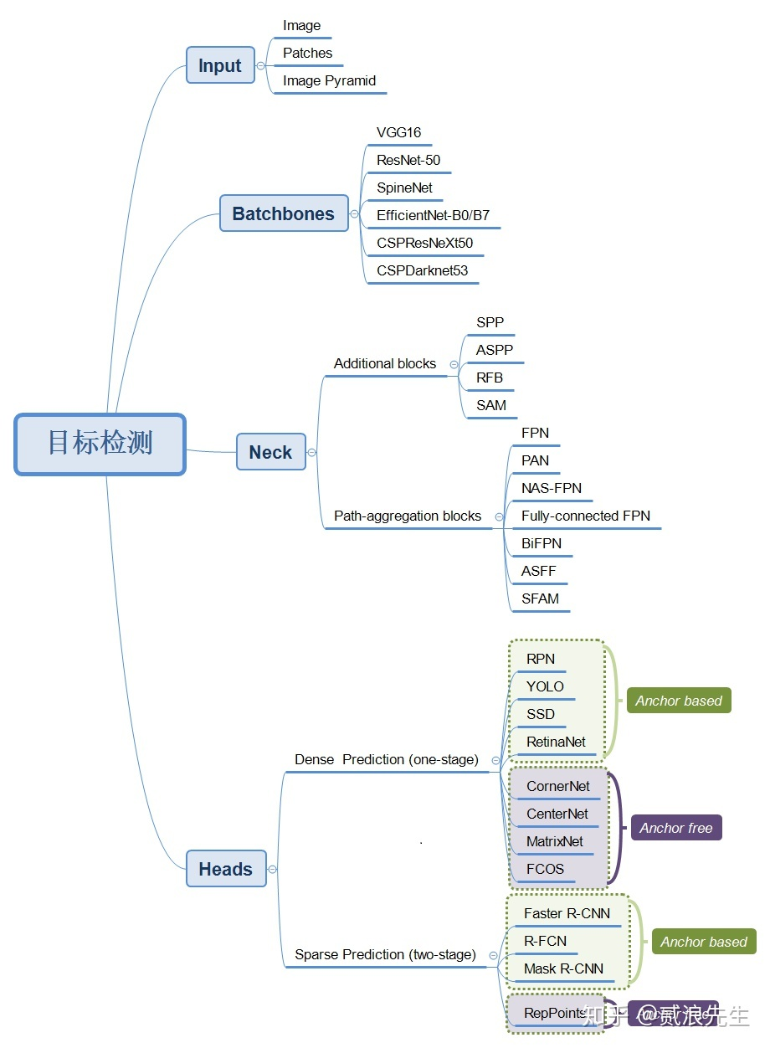
（3.1）一般网络结构

Slide 6
（3.2）input、backbone、neck与head
目标检测算法是计算机视觉领域中的一个重要问题，其目标是在图像或视频中检测和定位特定目标的位置。在现代目标检测算法中，通常将算法分为四个主要部分：input、backbone、neck和head。
1. Input
Input是指输入数据，通常是一张图片或一组图片。在目标检测算法中，图像被分割成小的块，每个块被称为“anchor”，并被送入算法进行处理。输入数据中的每个anchor都将被输入到backbone中进行处理。
2. Backbone
Backbone是目标检测算法的核心部分，其主要任务是将输入数据转换为特征图。特征图是一种可以提取输入数据中有用信息的数据表示方式。Backbone通常使用卷积神经网络（CNN）来提取特征，可以使用现有的预训练模型，如ResNet、VGG等，也可以根据需求设计新的网络结构。
3. Neck
Neck是一种可选的中间层，其任务是对backbone提取的特征进行进一步处理。具体来说，neck可以帮助算法集成多尺度特征，并提高算法的感受野（receptive field）。常见的neck结构包括FPN（Feature Pyramid Network）和PAN（Path Aggregation Network）等。
4. Head
Head是目标检测算法的最后一部分，其主要任务是在特征图上检测和定位目标。head通常由两个部分组成：分类器和回归器。分类器用于对特征图中的每个anchor进行分类，判断其是否包含目标。回归器用于精确定位目标的位置，并计算其相应的边界框（bounding box）。
综上所述，目标检测算法中的input、backbone、neck和head各自承担不同的任务，共同完成目标检测的流程。其中，input和backbone是必要的基础部分，neck和head则可以根据需求进行加入和调整。

Slide 7
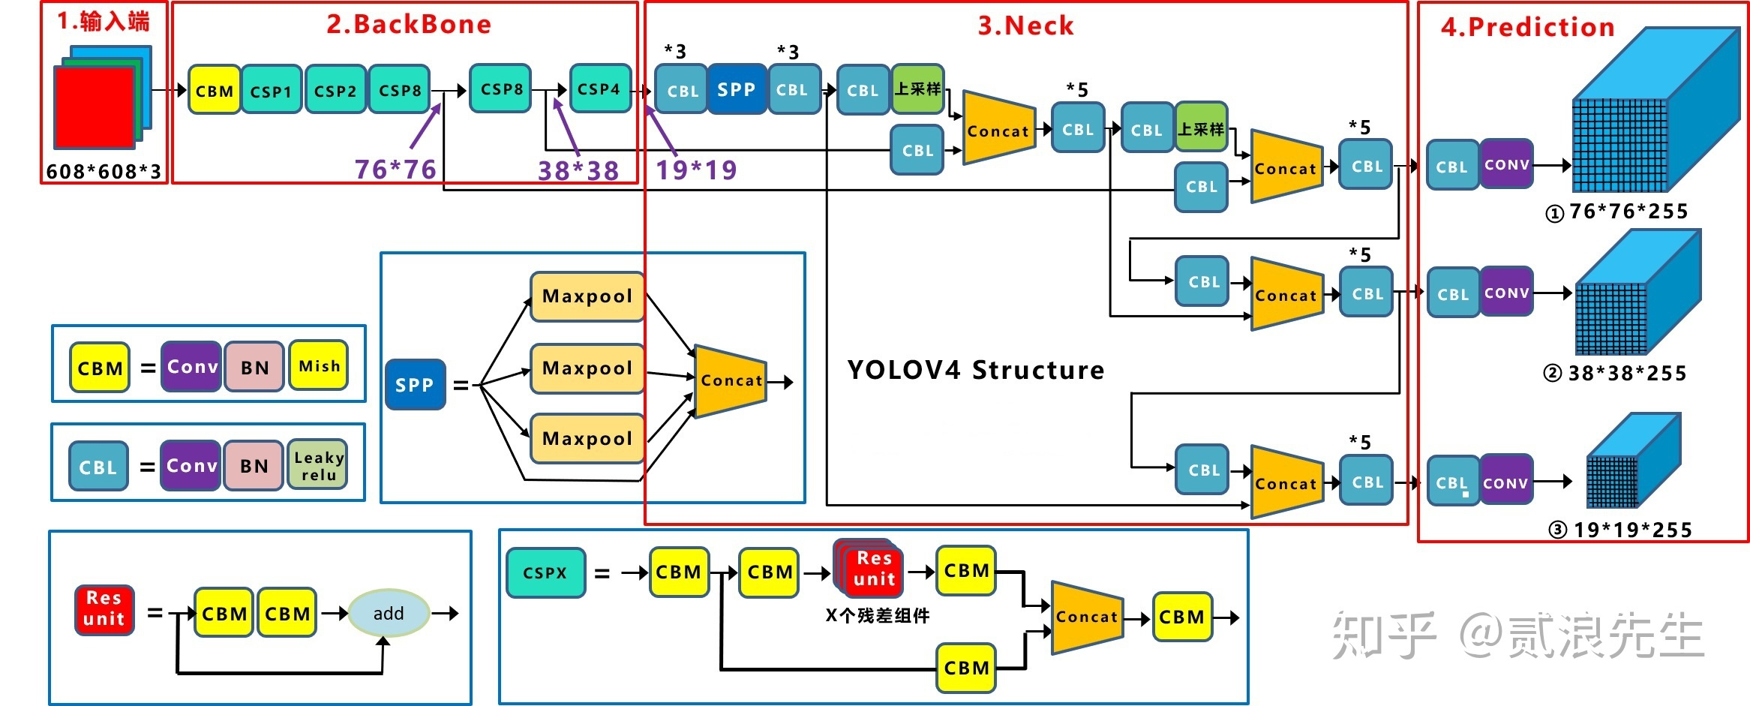
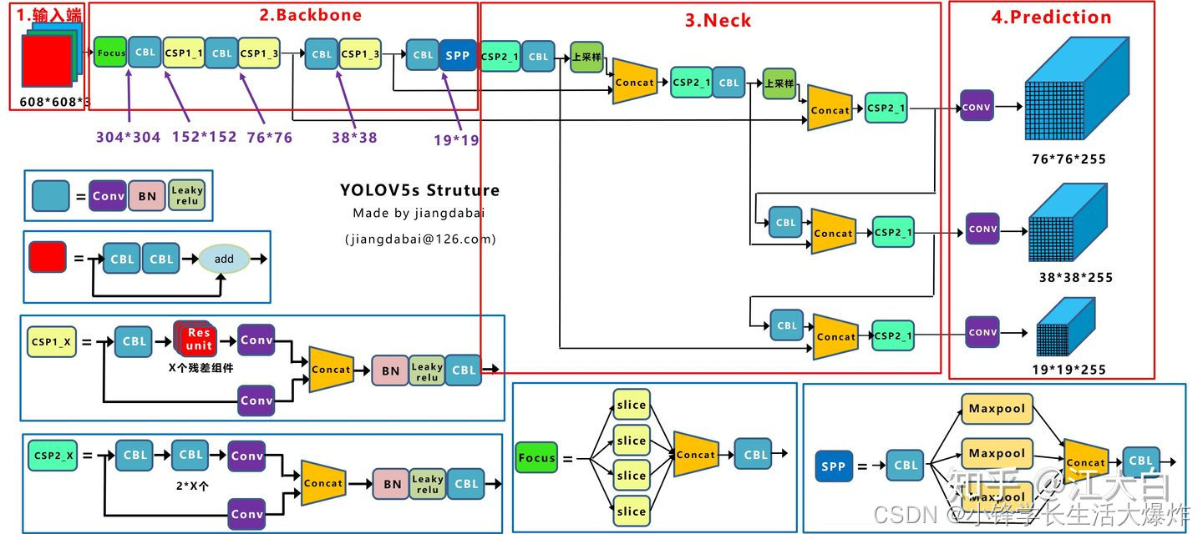

Slide 8
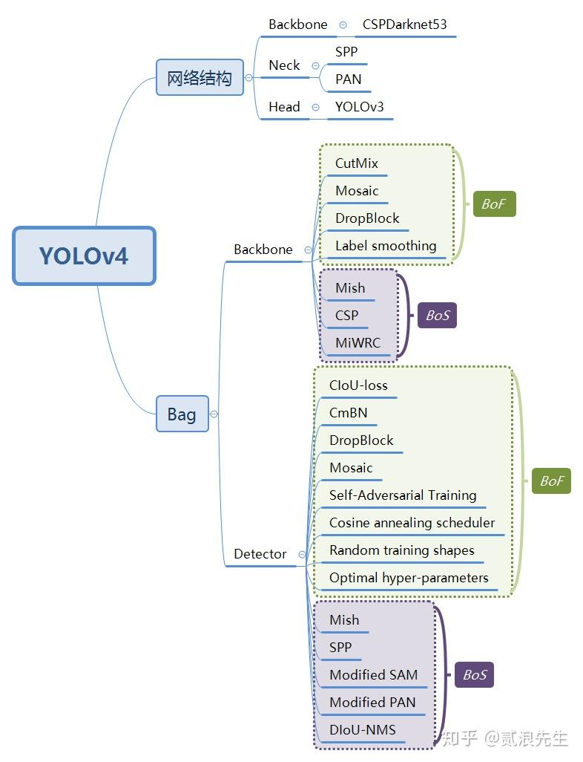
二、YOLOv4
BOF：Mosaic、CIOU_loss
BOS：Mish、CSP、SPP、DIOU_nms
Multi Anchor策略

Slide 9
（1）backbone
CSP
Mosaic
Mish

Slide 10
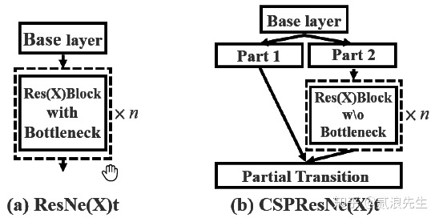
1.CSP
网络结构采用 CSP 连接，主要以下三个方面的优点：
增强 CNN 的学习能力，使得在轻量化的同时保持准确性；
降低计算瓶颈；
降低内存成本。

Slide 11
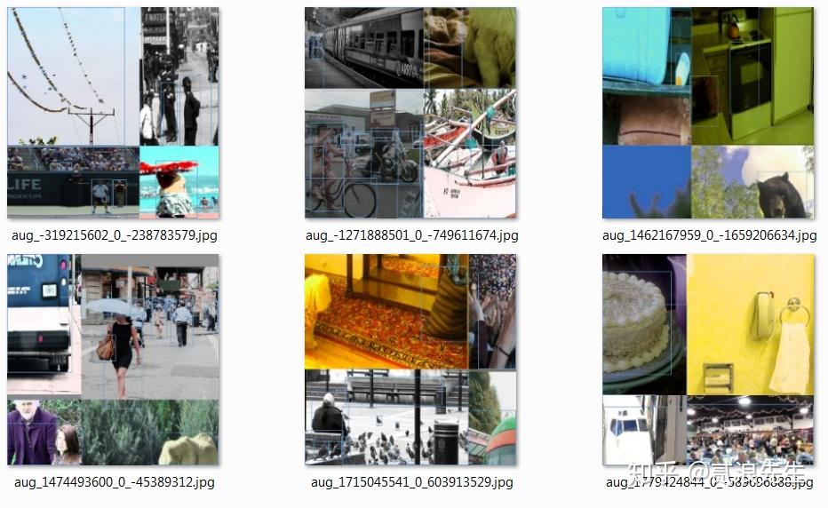
2.Mosaic
将 4 张训练图像组合成一张进行训练（而不是 CutMix 中的 2 张），这增强了对超出正常图像边框的目标的检测，从而有利于小目标（像素少目标）的检测。

Slide 12
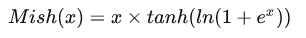
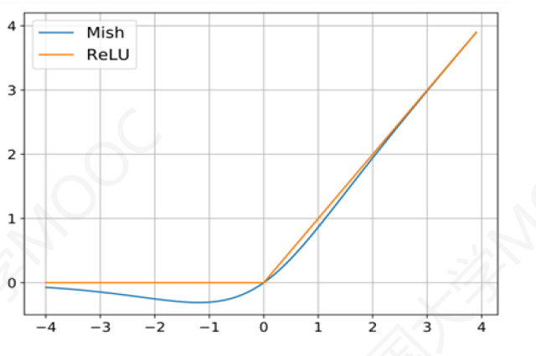
3.Mish
YOLOv4 的骨干网络中都使用了 Mish 激活函数，而其他部分则使用 Leaky_ReLU 函数。Mish 是光滑的非单调激活函数，可定义为：
在 YOLOv4 中使用 Mish 函数的原因是它的低成本和它的平滑、非单调、无上界、有下界等特点，与其他常用函数如 ReLU 和 Swish 相比，提高了它的性能。

Slide 13
（2）Neck
SPP
FPN+PAN

Slide 14
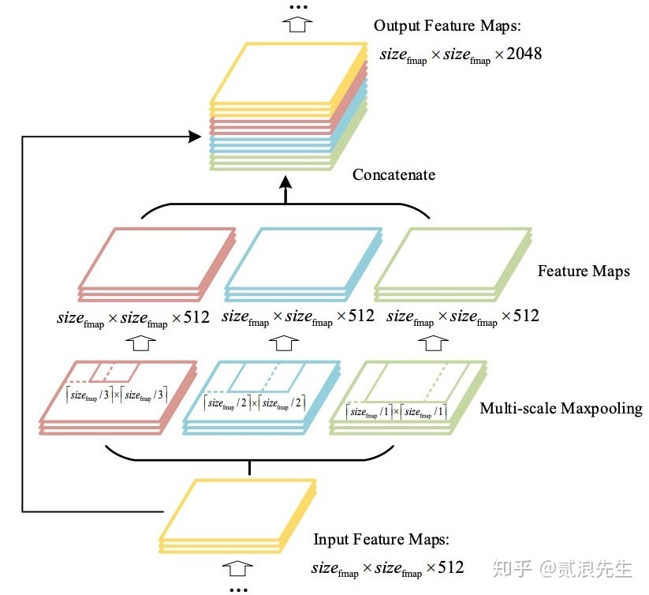
1.SPP
在 YOLOv4 中，对 SPP 进行了修改以保证输出为空间维度。 最大池化的核大小为 k = {1×1、5×5、9×9、13×13}。将来自不同核大小池化后的特征图串联在一起作为输出。 采用 SPP 层的方式，比单纯的使用单个尺寸核大小的最大池化的方式，更有效的增加主干网络的感受野，显著的分离最重要的上下文特征。（双线性插值）

Slide 15
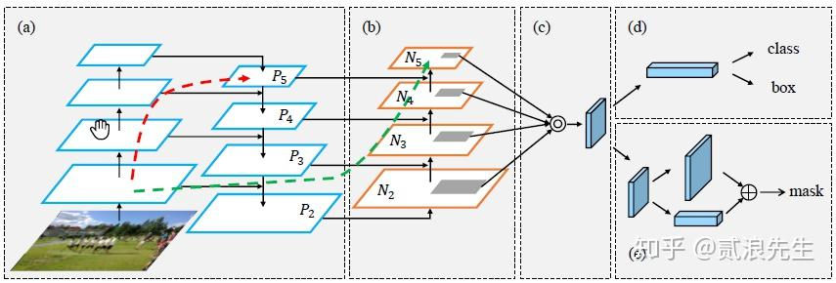
2.FPN+PAN

Slide 16
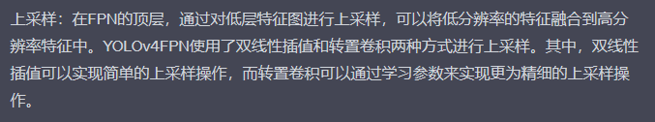
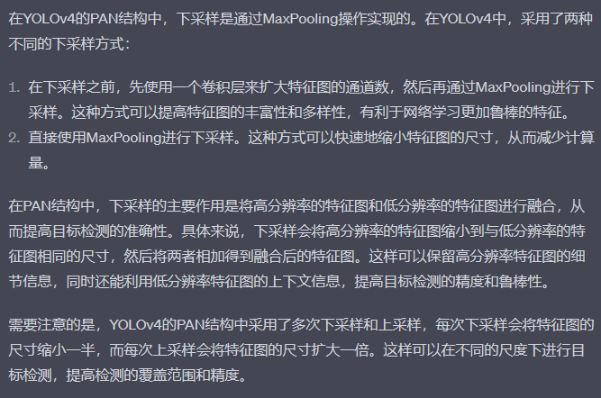
2.2 上下采样

Slide 17
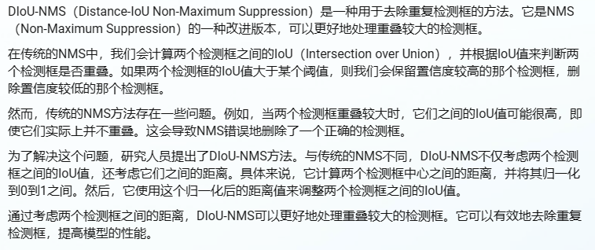
（3）Head
CIOU_loss
DIOU_nms
Multi Anchor策略

Slide 18
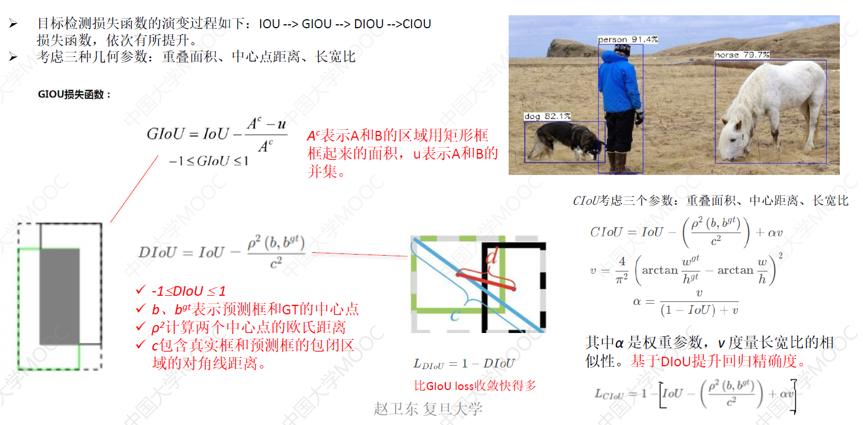
1.CIOU、DIOU

Slide 19
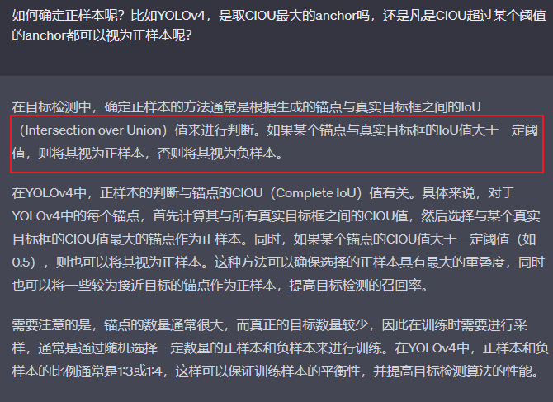
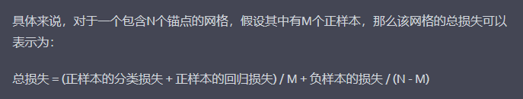
2. Multi Anchor策略

Slide 20
三、YOLOv5
Focus结构
Mosaic数据增强
自适应锚框计算
自适应图片缩放
“新”CSP结构
GIOU_loss
Soft_NMS

Slide 21
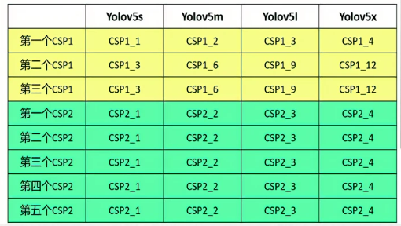
（1）概览与版本对比

Slide 22
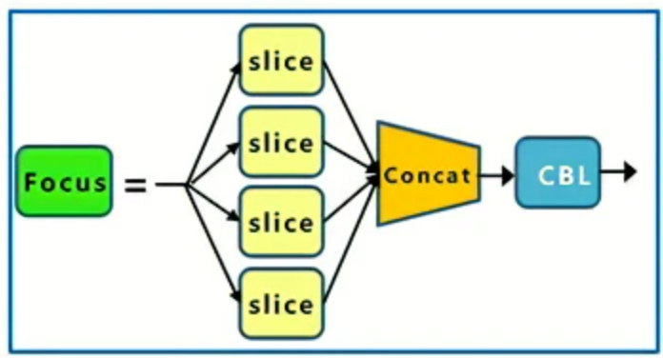
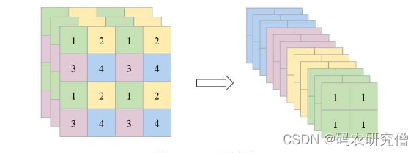
（2）Focus结构
Focus结构的主要作用是在保留输入图像中的空间信息的同时，将输入图像的宽度和高度减半。这样做可以减少计算量，加快模型的运行速度。
在传统的卷积神经网络中，通常使用池化层或步幅大于1的卷积层来减小特征图的尺寸。但是，这些方法会丢失一些空间信息。Focus结构通过将输入图像分成四个部分，并将这四个部分沿着通道维度堆叠起来，可以在减小特征图尺寸的同时保留空间信息。
此外，Focus结构还可以增加模型对小目标的检测能力。由于它保留了输入图像中的空间信息，因此可以更好地捕捉小目标的特征。
总之，Focus结构可以在保留空间信息的同时减小特征图尺寸，从而提高模型的运行速度和检测能力。

Slide 23
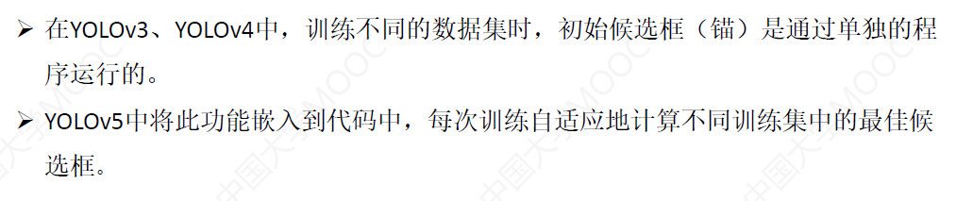
（3）自适应锚框计算
YOLOv5使用了一种称为自适应锚框计算的方法来确定锚框的大小。这种方法通过对训练数据集进行聚类分析来确定最佳的锚框大小。具体来说，它使用k-means算法对训练数据集中所有目标边界框的宽度和高度进行聚类，以确定k个最佳的锚框大小。
自适应锚框计算可以根据训练数据集中目标的实际分布情况来确定最佳的锚框大小。这样可以提高模型对不同大小目标的检测能力。

Slide 24
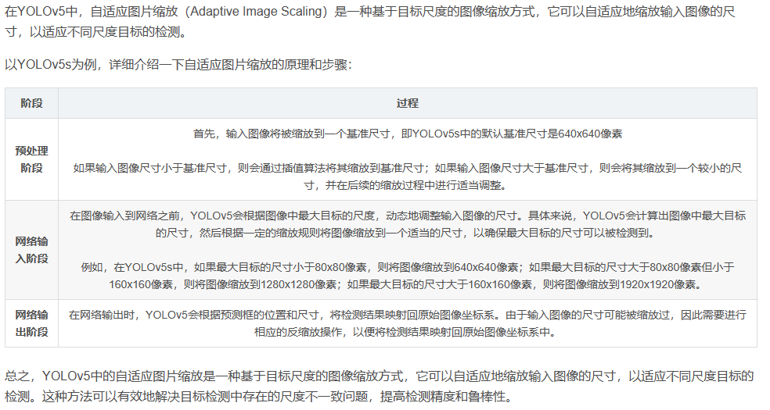
（4）自适应图片缩放

Slide 25
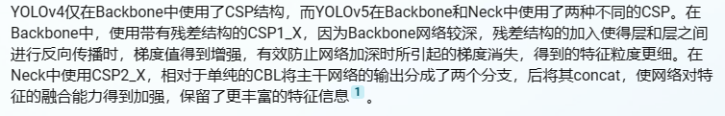
（5）“新”CSP

Slide 26
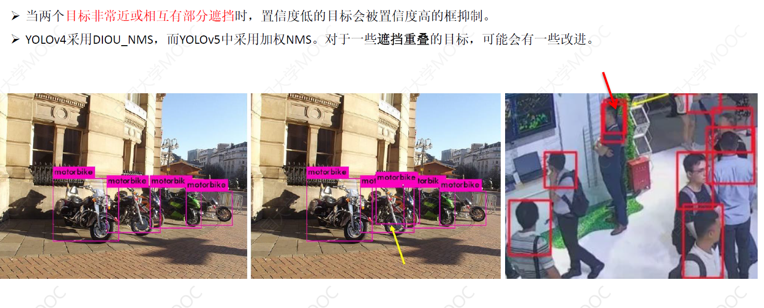
（6.1）NMS

Slide 27
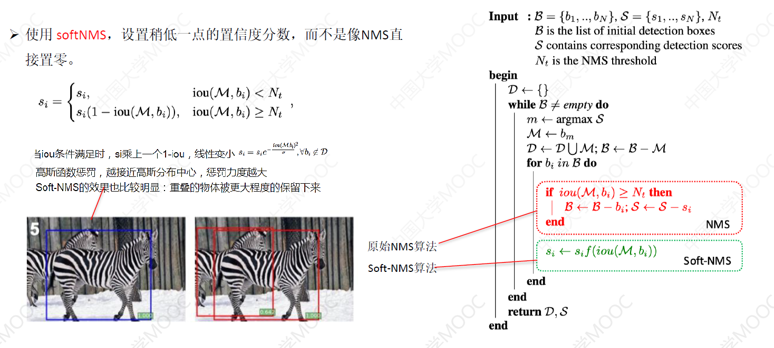
（6.2）soft_nms

